Slide 1
Программа по валеологическому воспитанию детей дошкольного возраста «Будь здоров!»
Родичева Алла Владимировна
Воспитатель МБДОУ «Детский сад «Ивушка» г. Десногорска

Slide 2
Цель Программы
Оптимально реализовывать валеологическое направление, учитывая возрастные возможности и индивидуальные особенности развития ребёнка во все периоды дошкольного детства.

Slide 3
Задачи Программы
1.Сохранять и укреплять физическое и психическое здоровье детей.
2.Формировать начальные представления о здоровом образе жизни.
3. Воспитывать культурно – гигиенические навыки, потребность быть здоровым.
4. Формировать у детей представление о связи состояния здоровья с гигиеной питания.
5.Формировать навыки разумного поведения, умения адекватно вести себя в разных ситуациях.
6.Формировать элементарные знания о строении организма человека.
7.Развивать у детей представление о полезности, целесообразности физической активности и личной гигиены.
8.Использовать проектную деятельность с детьми для более углубленного раскрытия отдельных тем.
9. Воспитывать гуманную, социально активную личность, способную понимать и любить окружающий мир, природу и бережно к ним относиться.

Slide 4
Программа сформирована в соответствии с принципами
системности
деятельности
последовательности
научности
наглядности
интеграции
дифференцированного подхода
возрастной адресованности
природосообразности

Slide 5
Особенности программы.
Программа имеет 2 направления:
1 – психологическое, связанное с изменением сознания и психическим здоровьем.
2 – практическое, т.е. выработка умений и навыков здорового образа жизни.

Slide 6
духовно-нравственный аспект
воспитание положительных навыков и привычек: доброты, заботливости, гостеприимства, чуткости, доброжелательности, готовности помочь больному товарищу;
воспитание таких волевых качеств, как ответственность, целеустремлённость, настойчивость и упорство в преодолении трудностей;
воспитание бережного отношения к природе.

Slide 7
Основные шаги по реализации программы
Программа состоит из двух блоков: блок «Здоровье» и блок «Безопасность».
Формы организации детей.
Организованная образовательная деятельность
Совместная деятельность детей и педагога
Самостоятельная нерегламентированная деятельность детей

Slide 8
Планируемые результаты.
Это ребёнок, который
имеет устойчиво сформированные ценности здоровья, здоровья окружающих его людей и общества в целом.
знает свои возможности и верит в собственные силы, проявляет инициативу, имеет представление о себе, своей самоценности, ощущает себя субъектом здоровой жизни;
бережно, уважительно и заботливо относится к близким людям, своим родственникам, сверстникам, взрослым и предметному миру;
осознает нравственные эталоны, такие как гуманность, доброту, заботу, понимание, уважение, честность, справедливость, трудолюбие и т.д.
имеет представление о том, что такое здоровье и знает, как поддержать, укрепить и сохранить его.

Slide 9
Тематическое планирование Блок «Здоровье»
Месяц | Тема | Задачи
Сентябрь - октябрь | Что такое здоровье? | Формировать у детей первоначальные навыки охраны жизни и здоровья. Дать сведения о значимости для здоровья человека: режима дня, правильного питания, физического развития.
Ноябрь - декабрь | О правильном питании | Рассказать детям о пользе и вреде некоторых продуктов питания, рассмотреть вопрос о культуре питания, дать элементарные представления о сервировке стола.
Январь - февраль | Чтобы нам не болеть | Воспитывать у детей понимание ценности здоровья, потребность быть здоровым, дать знания о витаминах, способствовать формированию основ здорового образа жизни.
Март - апрель | Тело человека и личная гигиена | Познакомить детей со строением тела человека, закрепить знания о месторасположении частей тела, лица, закрепить навыки культуры гигиены и ухода за своим лицом и телом, желание следить за собой. Научить внимательно, бережно, с пониманием относиться к себе, воспитывать чувство гордости, что – ты Человек.
Май - август | Спорт для здоровья | Способствовать формированию основ здорового образа жизни, потребности заниматься физической культурой и спортом. Познакомить с некоторыми видами спорта.

Slide 10
Тематическое планирование Блок «Безопасность»
Месяц | Тема | Задачи
Сентябрь - октябрь | Безопасное поведение в быту | Формировать представление детей об опасных для жизни и здоровья предметах, с которыми они встречаются в быту. Закрепить правила безопасного поведения в быту.
Ноябрь - декабрь | Ребенок и другие люди | Предостеречь детей от неприятностей, связанных с контактом с незнакомыми людьми, способствовать развитию осторожности, осмотрительности в общении с незнакомыми людьми. Научить детей правильно вести себя дома, когда они остаются одни, на улице, в ситуации насильственного поведения незнакомого взрослого, в ситуации, когда предлагают что-либо.
Январь - февраль | Пожарная безопасность | Формировать у детей представления о правилах пожарной безопасности, о правилах поведения во время пожара, показать предназначение огнеопасных предметов, систематизировать знания детей о бытовых причинах пожара.
Март - апрель | Ребенок на улицах города | Познакомить детей с некоторыми дорожными знаками, формировать представления о некоторых правилах дорожного движения, воспитывать культуру поведения на улице и в транспорте.
Май – август | «Ребенок и природа» | Учить детей правильно вести себя в природе, принимать меры предосторожности в общении с незнакомыми животными, насекомыми, знать ядовитые ягоды и растения, отличать съедобные грибы от несъедобных. Уметь оценить богатство и разнообразие, красоту окружающей природы, знать о воздействии природы на самочувствие, настроение человека, развивать понимание, что человек – часть природы.

Slide 11
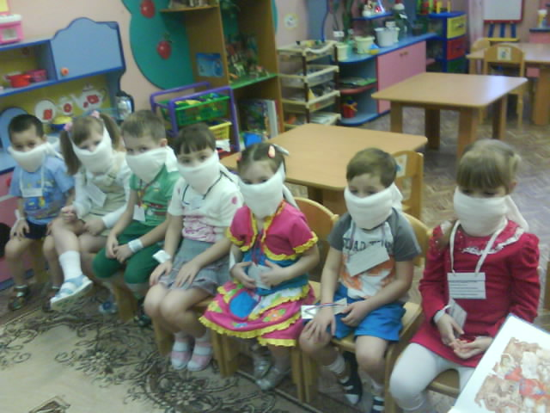
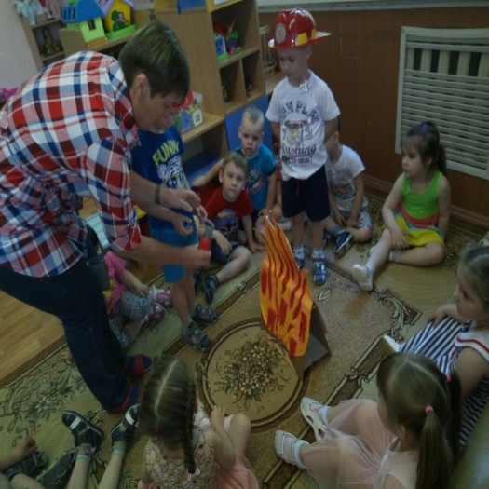
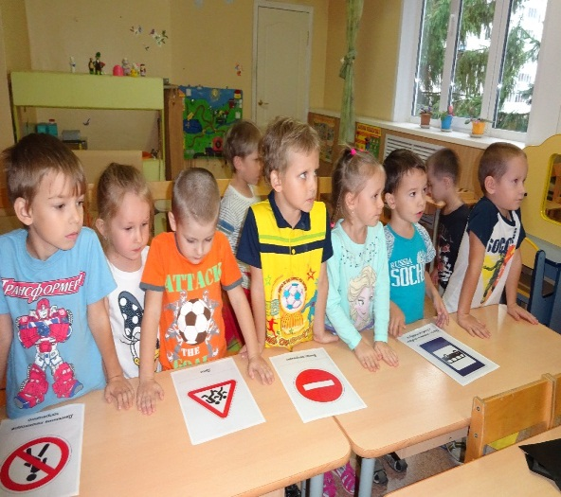
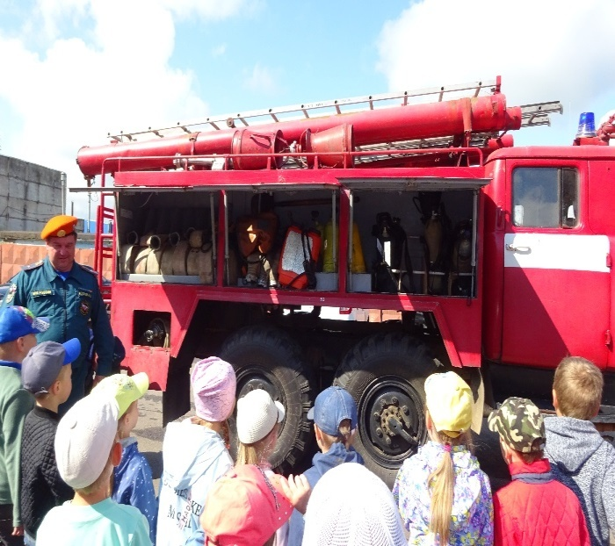
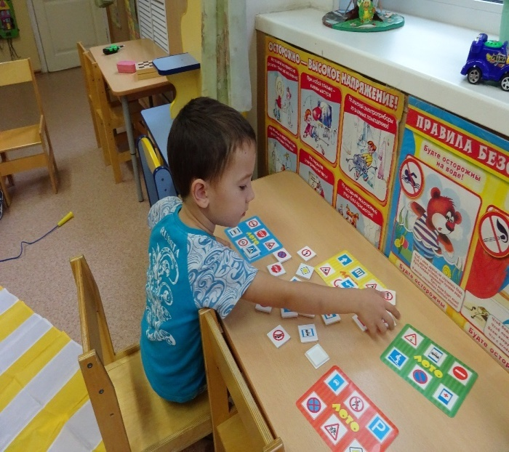
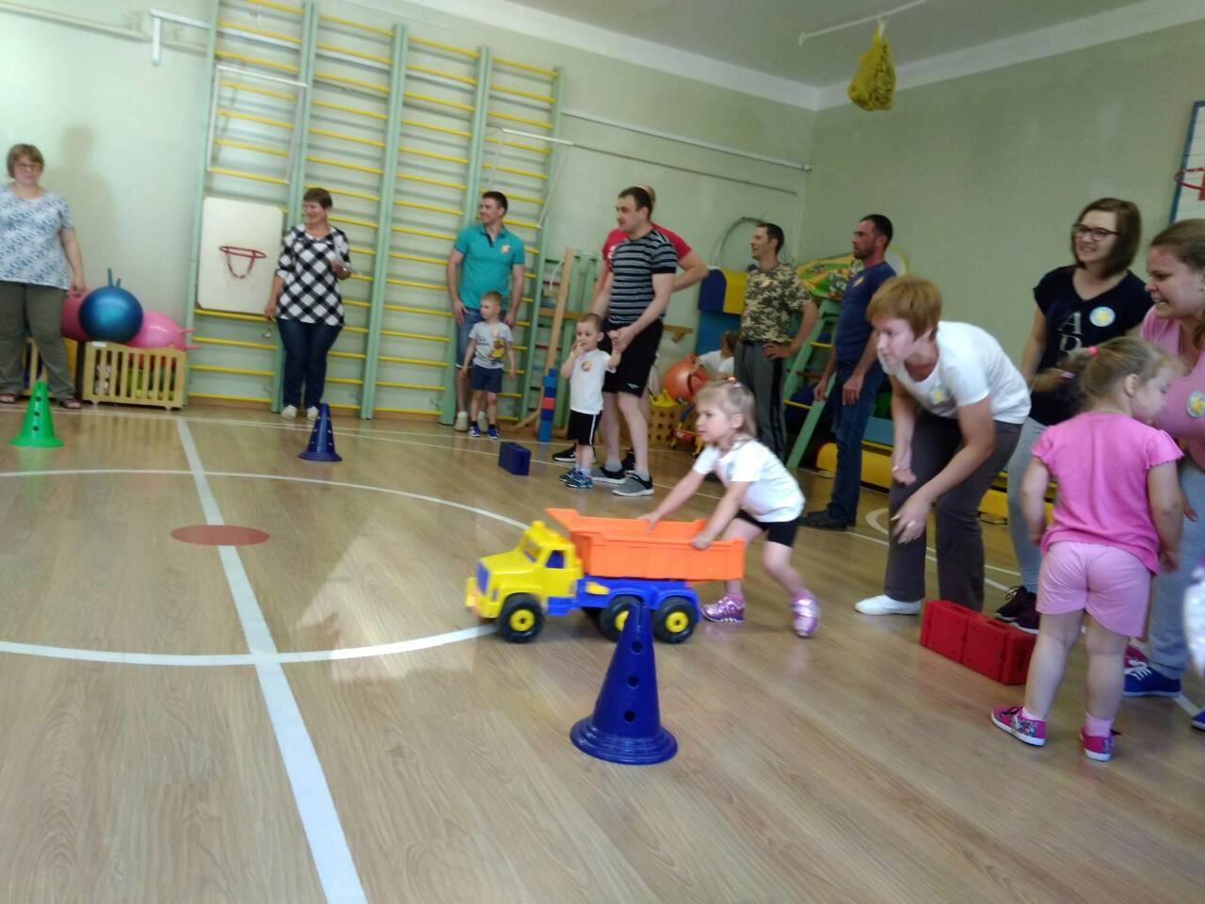
Страна безопасности

Slide 12
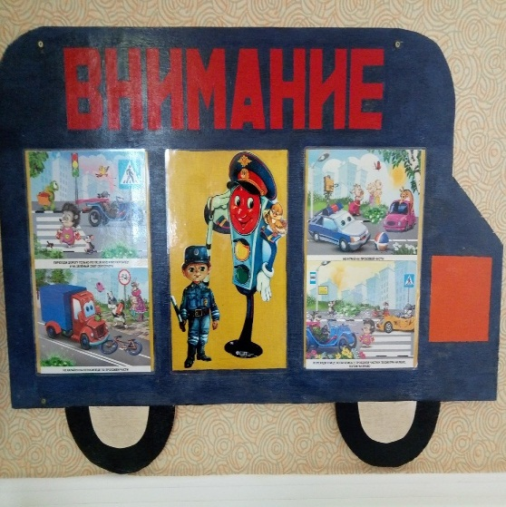
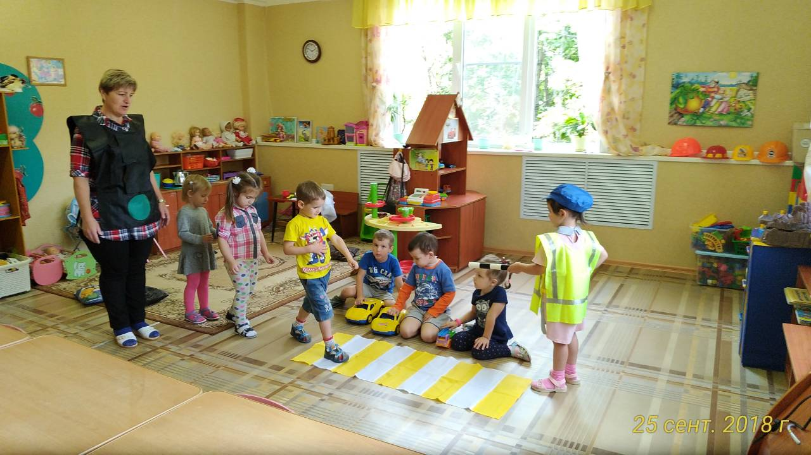
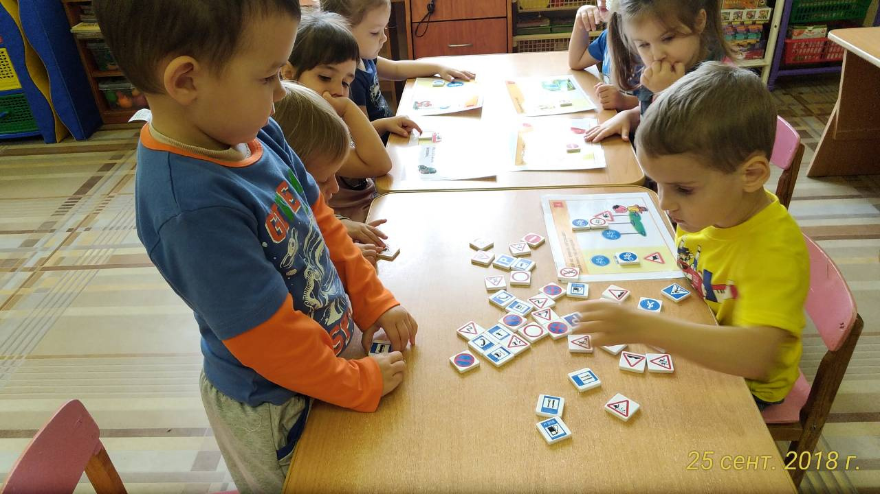
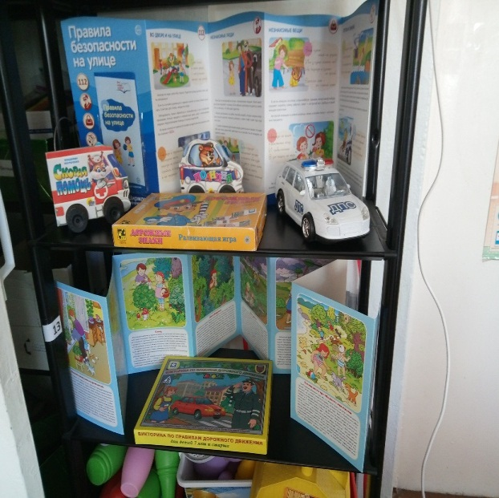
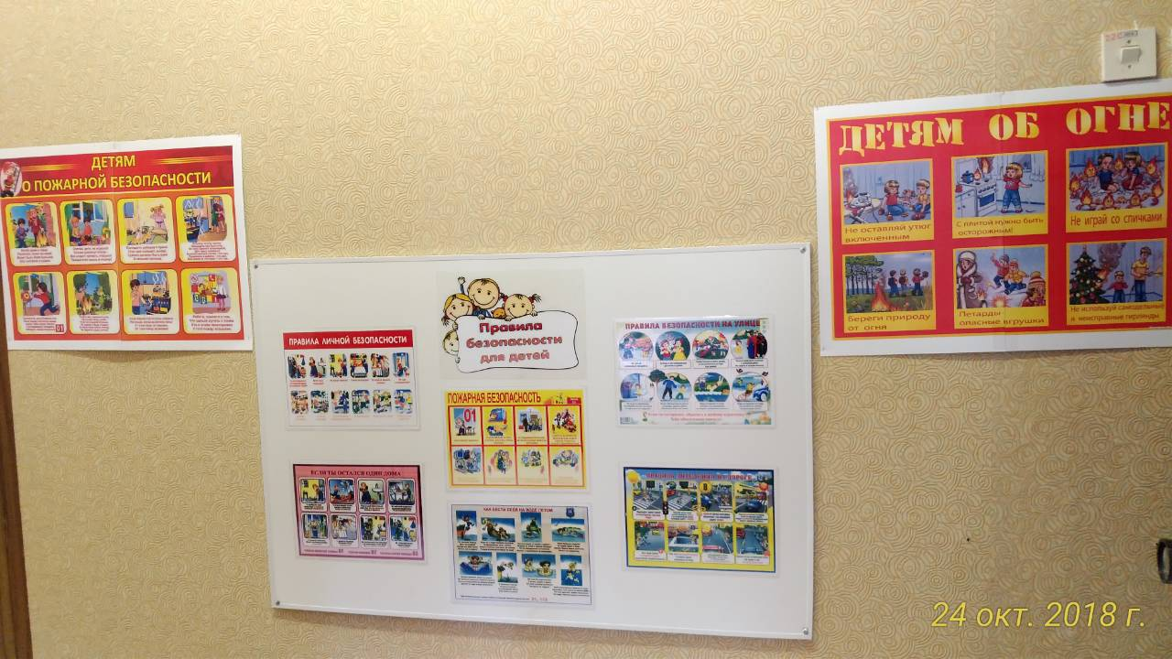
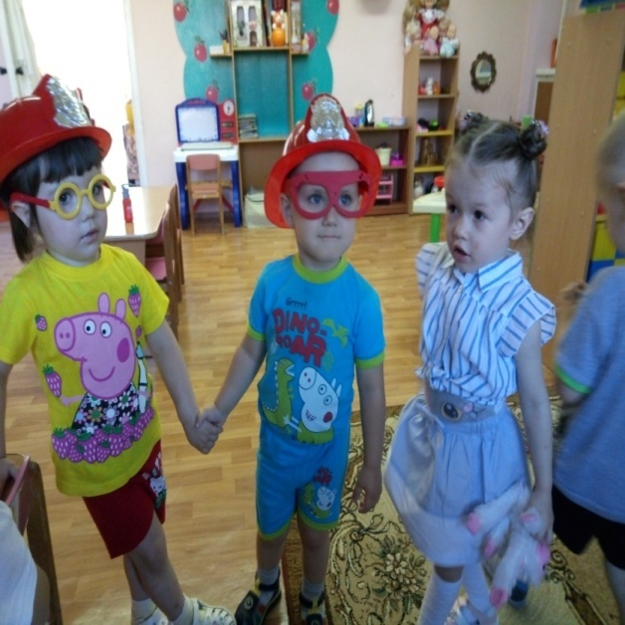
Страна безопасности

Slide 13
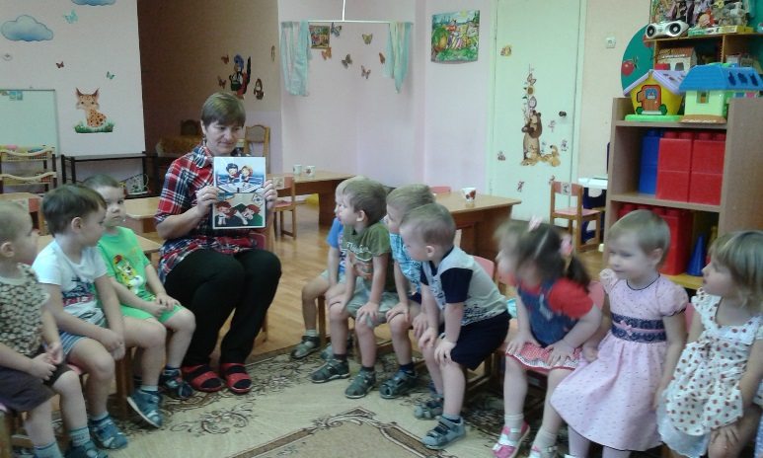
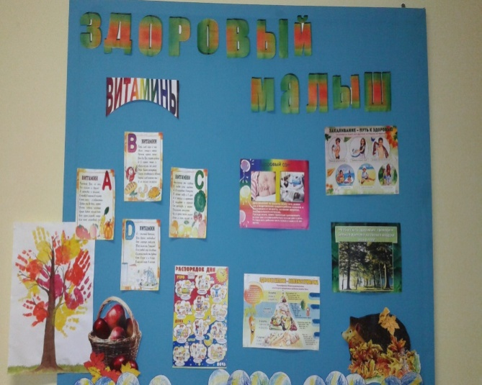
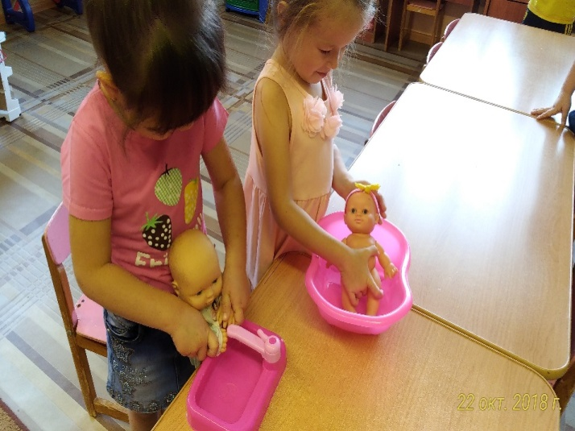
Здоровье – это просто!

Slide 14
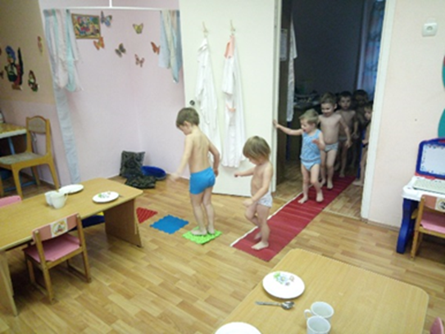
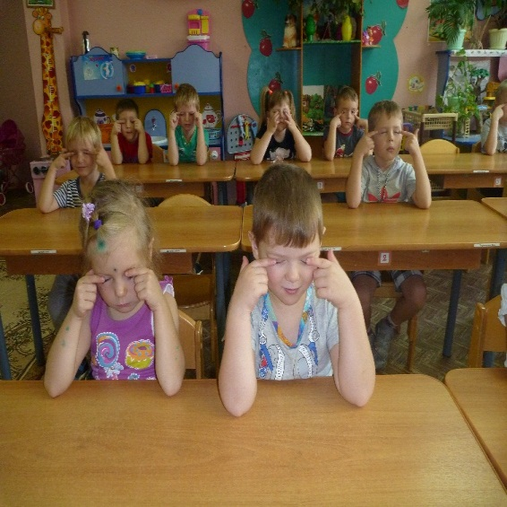
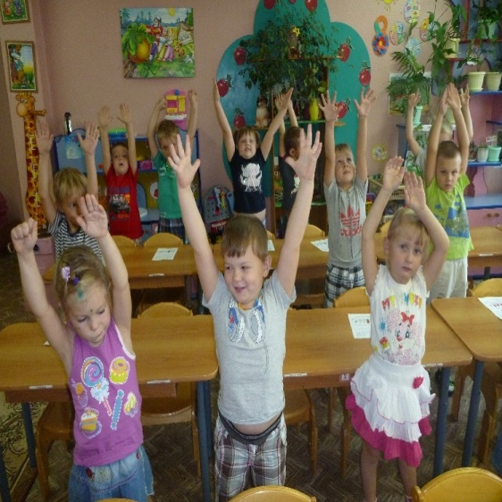
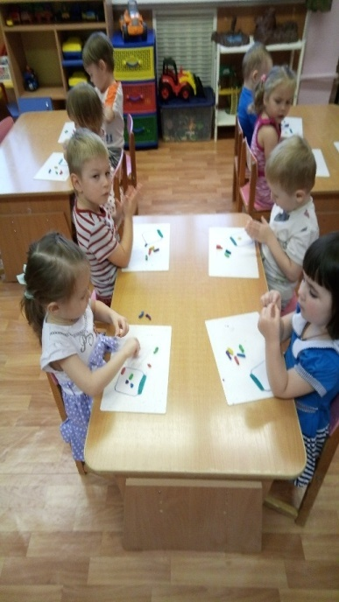
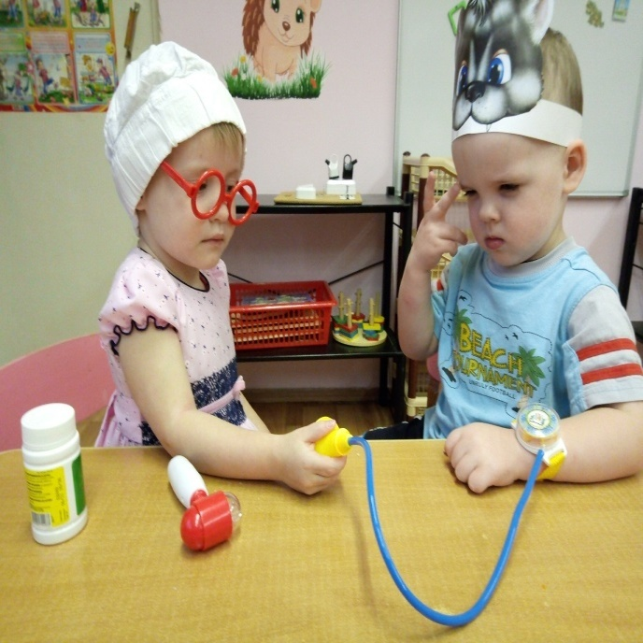
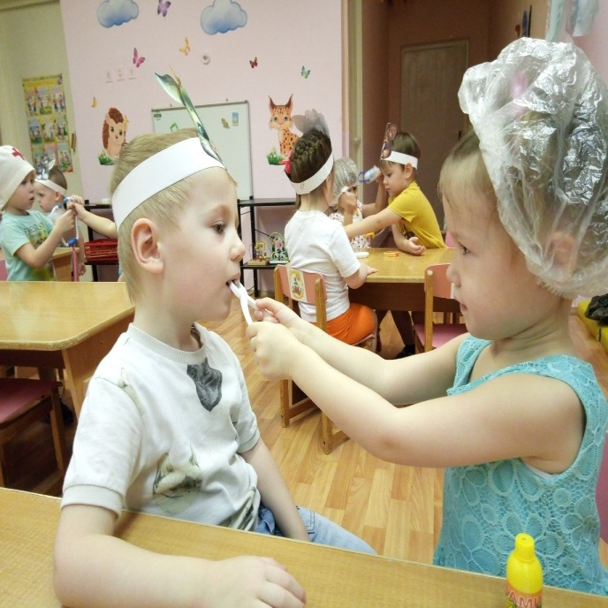
Здоровье – это просто!

Slide 15
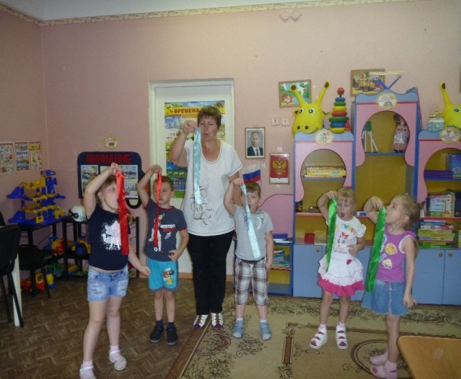
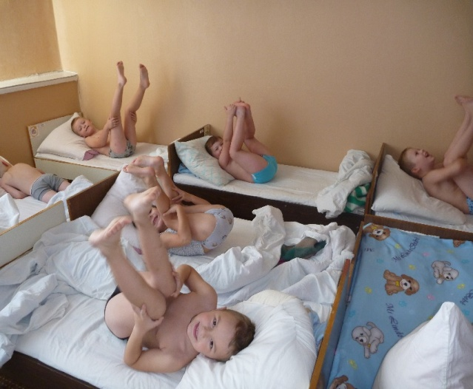
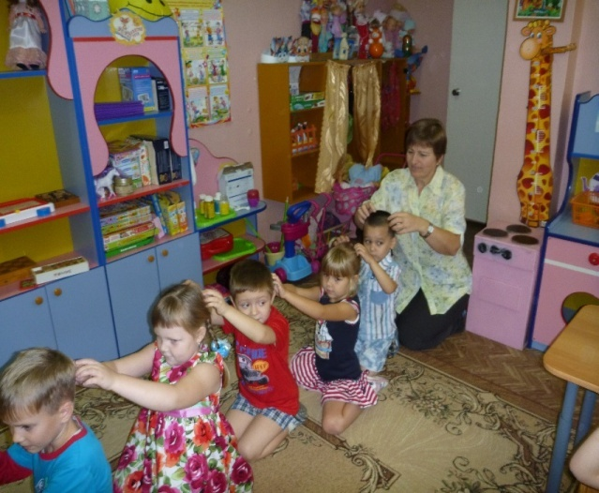
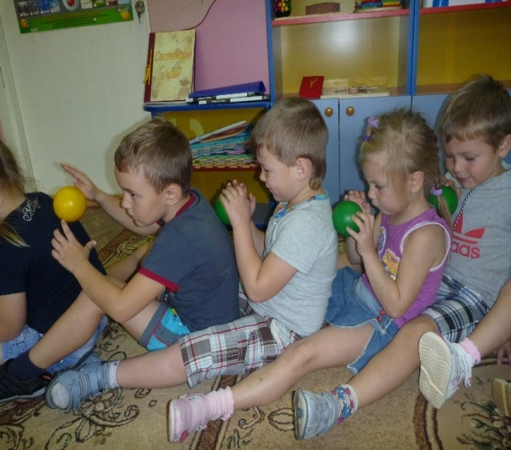
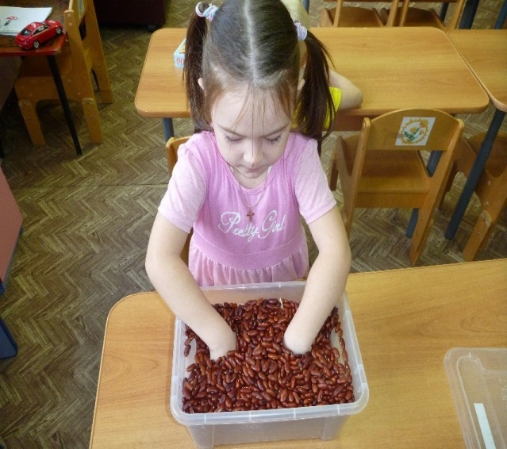
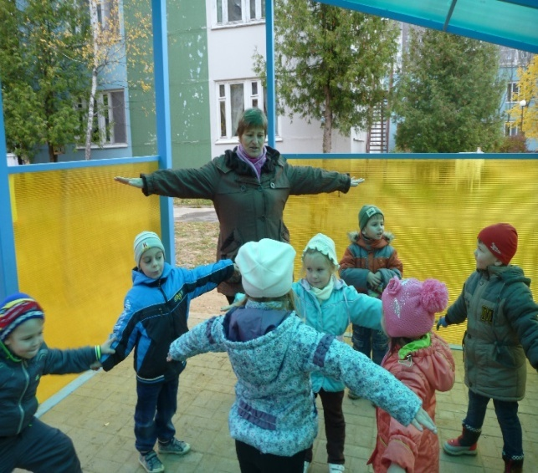
Здоровье – это просто!

Slide 16
Используемая литература
1. Н.С. Голицына, И.М. Шумова Воспитание основ здорового образа жизни у малышей, М., 2007
Г. Зайцев Уроки Мойдодыра. СПб.,1997, с.
3. Г.К. Зайцев Уроки Айболита СПб, ,1995
4. Л.М.Щипицына и др. Азбука общения. СПб . 1998
5. М.Р.Макиняева и др. Методические рекомендации по организации работы с детьми дошкольного возраста по безопасности жизнедеятельности. М.,1999,с.12,76
6. С.В.Петерина Воспитание культуры поведения у детей дошкольного возраста,
7. Л.В.Артемова Окружающий мир в дидактических играх дошкольников М, 1992
8. К.Ю. Белая и др. Как обеспечить безопасность дошкольников, М., 2001
9. В.Н. Волчкова, Н.В.Степанова. Развитие детей младшего дошкольного возраста. Воронеж,2001
10. Н.С. Голицына Ознакомление дошкольников с социальной действительностью», М.,2005
11. Т.А. Шорыгина Беседы о здоровье. Методическое пособие. М., 2005
12. Т.А. Шорыгина Осторожные сказки. Безопасность для малышей. М.,2003
13. Н.С. Голицына Перспективное планирование воспитательно-образовательного процесса в дошкольном учреждении. Средняя группа. М., 2007
14. В.А. Дрязгунова Дидактические игры для ознакомления дошкольников с растениями
15. С.А.Козлова, О.А.Князева, С.Е.Шукшина Программа «Я – человек», 1999

